Slide 1
Uudenmaan maakuntakaava ”Uusimaa-kaava 2050”
10.10.2019

Slide 2
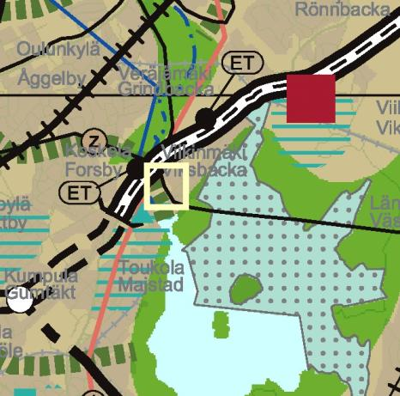
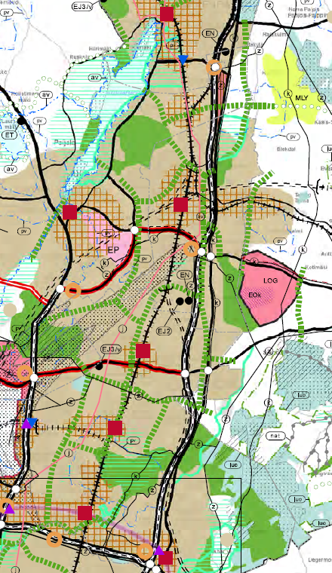
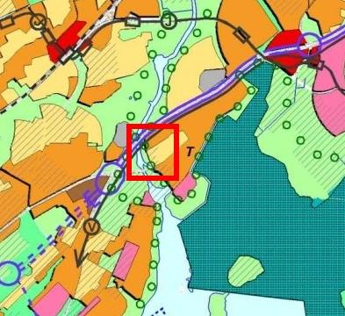
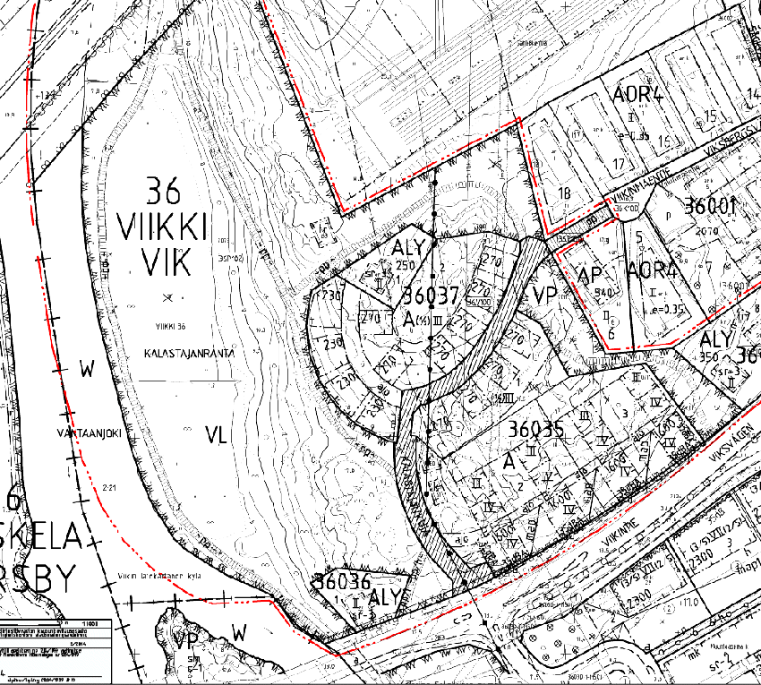
Mikä on maakuntakaava?
Maakuntakaava on pitkän aikavälin suunnitelma maakunnan yhdyskuntarakenteesta ja alueidenkäytöstä.
Sovittaa valtakunnalliset alueidenkäyttötavoitteet maakunnallisten ja paikallisten tavoitteiden kanssa
Yleispiirteisimpänä kaavana se on ohje kuntien kaavoitukselle ja muulle alueidenkäytön suunnittelulle.
Maakuntakaava EI ole voimassa alueilla, joissa on oikeusvaikutteinen yleis-/asemakaava, mutta on ohjeena, kun näitä laaditaan tai muutetaan
Maakuntakaavan merkinnät täsmentyvät kuntakaavoituksessa
Maakuntakaavat laaditaan maakunnan liitoissa
Oikeusvaikutteiseen kaava-aineistoon kuuluvat kaavakartta sekä kaavamerkinnät ja -määräykset
    Selostuksessa perustellaan ja esitellään kaavan ratkaisuja.

Slide 3
Uusimaa-kaava prosessi ja alustava aikataulu v. 2019 -2020
  Lausuntojen ja mielipiteiden käsittely
  Kaavaehdotusten valmistelu
  Kaavaehdotukset nähtävillä 8.10.-8.11.2019
TAMMI
loka
  Kaavaehdotusten valmistelu
  MHS: Lausunnoille menevän ehdotusten käsittely
Helmi
  Muistutusten käsittely ja vastineiden laadinta
  Kaavan ja aineistojen viimeistely
marras
  MHS: Lausunnoille menevän ehdotusten käsittely
  Kaavaehdotukset lausunnoilla
  Vastineiden valmistelu ja tarkistukset kaavaan
maalis-huhti
  MHS joulukuu2019: Palautteen esittely
  Muistutusten käsittely ja vastineiden laadinta
  Kaavan ja aineistojen viimeistely
joulu
  Kaavaehdotukset lausunnoilla
  Vastineiden valmistelu ja tarkistukset kaavaan
touko-kesä
  MHS Vastineiden hyväksyminen
  MHS: Ehdotuksen hyväksyminen ja valtuustolle hyväksymisen esittäminen
TAMMI-HELMI
  Viranomaisneuvottelu
  MHS 20.8. Suurimmat muutokset tiedoksi
elo
  Valtuusto: Kaavojen hyväksyminen
maalis
  MHS 9.9. Vastineiden hyväksyminen ja ehdotuksen hyväksyminen nähtäville
syys

Slide 4
Lausunnot Helsingin seudun vaihemaakuntakaavan ehdotuksesta kevät 2019: ESPOON KAUPUNKI
Kaavan toteuttamisohjelman mukaan rantaradan varikko sijoittuu Kirkkonummen puolelle, mitä Espoo pitää hyvänä ratkaisuna jossa se sijaitsee selvästi Mankin Kauklahden aluetta lännenpänä. Espoon väestökasvu on jatkunut pitkään voimakkaana ja kaupungin on syytä varata pitkällä aikavälillä mahdollisuuksia myös Mankin alueen kaupunkirakenteen tiivistämiseen rantaradan varrella osana Kauklahden aluetta. Varikkoinvestointi on radan liikennöinnille niin tärkeä toiminnallinen osa, että sen myöhempi siirtäminen on mahdotonta. Siksi sen tulisi sijaita riittävän etäällä tätä aluetta.

Slide 5
Lausunnot Helsingin seudun vaihemaakuntakaavan ehdotuksesta kevät 2019: Kirkkonummen kunta
Uusimaa-kaavan selostuksen liitekartalla L2 (Joukkoliikenne) on osoitettu mm. raskaan raideliikenteen varikot. Kirkkonummelle osoitetun merkinnän taustalla on MAL 2019 -työssä tunnistettu tarve toteuttaa tulevaisuudessa lähijunaliikenteen kasvua palvelevat varikot nykyisen varikkokapasiteetin jäädessä riittämättömäksi. Erityisen huomionarvoista on se, että kaikkien muiden varikkojen, paitsi rantaradan varikon (tai kuten kaava-aineistossa on se nimetty Kirkkonummen varikoksi) kaavallinen toteuttamisaste on huomattavan korkea. Niiden osalta on kyse joko jo toteutetuista varikosta tai alueilla on voimassa asemakaavat, joissa varikkojen sijoittuminen ja kytkeytyminen ympäröivään maankäyttöön on arvioitu ja otettu huomioon. Rantaradan varressa on selvitetyillä alueilla voimassa kuitenkin vain kuntien yleiskaavat. Maakuntakaavaehdotuksen pääkartalla ei oteta millään tavalla kantaa rantaradan varikon sijoittumismahdollisuuteen, eivätkä selvitetyt alueet tukeudu myöskään keskusmerkintöjen vaikutuspiiriin eikä niille esitetä taajamatoimintojen kehittämisvyöhykettäkään. Näin ollen varikon toteuttamismahdollisuus jopa valtakunnallisesti merkittävänä hankkeena maakuntakaavassa ns. valkoiseksi alueeksi osoitetulle alueelle jää erittäin tulkinnanvaraiseksi maakuntakaavan yleisten suunnittelumääräysten nojalla. Tämä aiheuttaa huomattavaa epävarmuutta hankkeen toteuttamiselle.

Slide 6
Lausunnot Helsingin seudun vaihemaakuntakaavan ehdotuksesta kevät 2019: KUUMA-seutu
Taajamatoimintojen kehittämisvyöhykkeen ja ns. valkoisen alueen rajapinnan ohjausvaikutuksen välinen tulkinta saattaa tulla eteen myös rantaradan varikon (tai kuten kaava-aineistossa on se nimetty Kirkkonummen varikoksi) kohdalla. Maakuntakaavaehdotuksen pääkartalla ei oteta kantaa varikon sijoittumismahdollisuuteen. Selvitetyt vaihtoehtoiset alueet eivät tukeudu keskusmerkintöjen vaikutuspiiriin eikä taajamatoimintojen kehittämisvyöhykkeelle. Seudullisesti merkittävänä hankkeena varikon toteuttamismahdollisuus maakuntakaavassa ns. valkoiseksi alueeksi osoitetulle alueelle jää erittäin tulkinnanvaraiseksi maakuntakaavan yleisten suunnittelumääräysten nojalla. Tämä aiheuttaa huomattavaa epävarmuutta hankkeen toteuttamiselle, etenkin kun rantaradan varressa on varikon selvitetyillä vaihtoehtoisilla sijaintipaikoilla voimassa vain kuntien yleiskaavat, joissa ei ole yhtä sijaintivaihtoehtoa lukuun ottamatta toimintaan millään tavoin edes varauduttu.

Slide 7
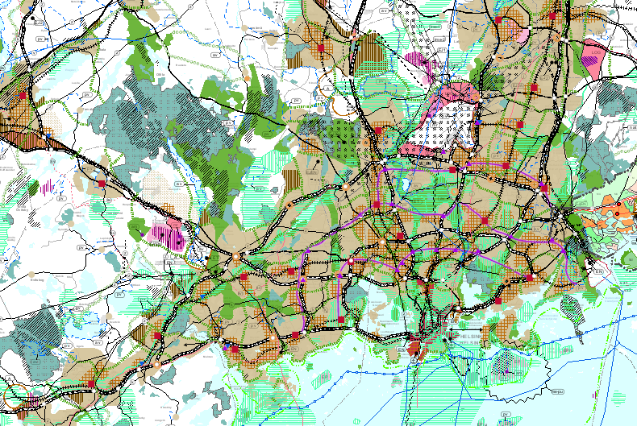
Tilanne voimassa olevassa maakuntakaavassa
Varikkoja ei ole esitetty
  Esillä olleet kohteet sijoittuvat taajamatoimintojen alueelle, joka sisältää varikot.

Slide 8
Varikko-teeman eteneminen maakuntakaavaprosessissa luonnoksesta ehdotukseen 2018-2019
Varikot oli Uusimaa-kaavan luonnosvaiheessa syksyllä 2018 ja ehdotuksen lausuntovaiheessa keväällä 2019 esitetty maakuntakaavan liitekartalla, joka ei ole oikeusvaikutteinen asiakirja
Uusimaa-kaavan ehdotus oli lausunnoilla viranomaisilla keväällä 2019
Kaikki keskeiset liikenteen viranomaistahot esittivät kevään lausunnoissaan varikoiden huomioimista oikeusvaikutteisessa maakuntakaavassa: Liikenne- ja viestintäministeriö, Uudenmaan ELY-keskus, Helsingin seudun liikenne HSL ja Väylävirasto.
Espoo, Kirkkonummi ja KUUMA-kunnat ovat lausunnoissaan ottaneet eri tavoin kantaa varikoihin ja niiden sijainteihin
Lisäksi Uudenmaan liitto sai käyttöönsä maakuntakaavan valmistelua varten Väylän uusimman varikkoselvityksen tiedot kesällä 2019
Junavarikoiden maakunnallisen ja valtakunnallisen merkityksen vuoksi maakuntakaavassa tuli löytää ratkaisu, joka turvaa junaliikenteen varikoiden toteuttamisen ja kehittämismahdollisuudet.
Varikot osoitettiin kohdemerkinnöillä Uusimaa-kaavan nähtäville asetettavaan ehdotukseen lausuntojen ja uusimpien selvitysten pohjalta, jotta nähtävillä olon kautta saadaan osallisten mielipiteet asiasta

Slide 9
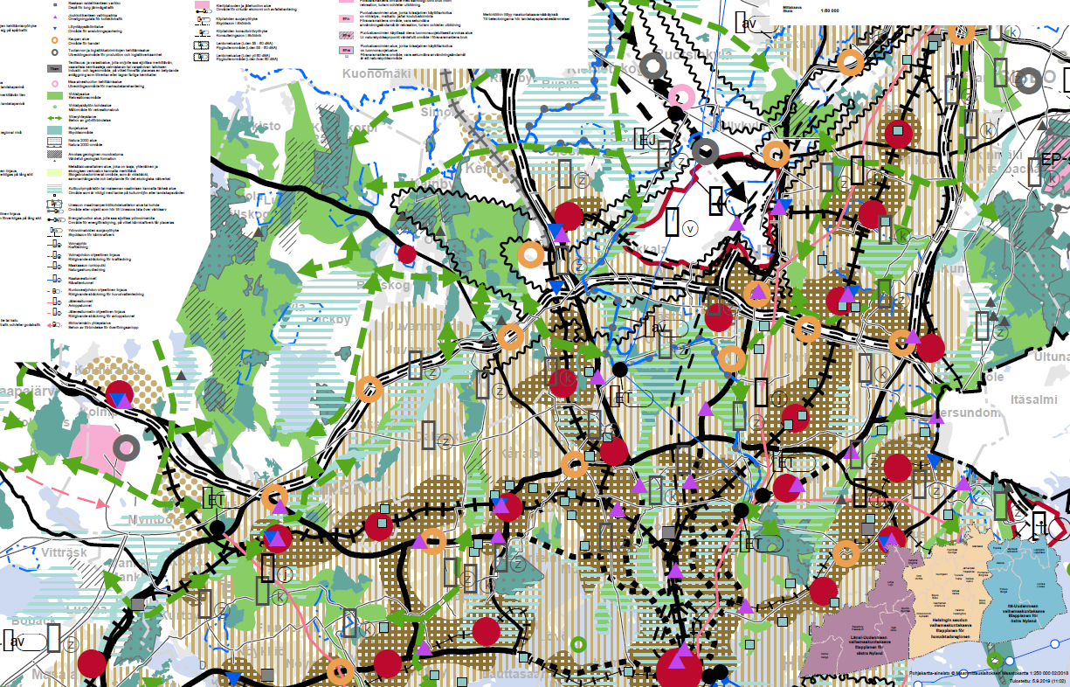
Tilanne ehdotusvaiheen Helsingin seudun vaihemaakuntakaavassa
– nähtävillä 10/2019
Varikkojen kohdemerkintä harmaa neliö, tässä nostettu kartalta sinisillä renkailla

Slide 10
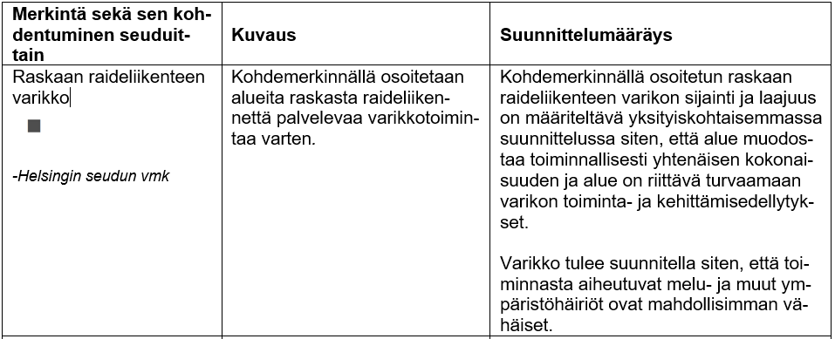
Raskaan raideliikenteen varikot - määräys

Slide 11
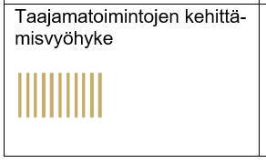
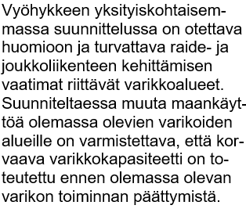
Taajamatoimintojen kehittämisvyöhyke - määräys

Slide 12
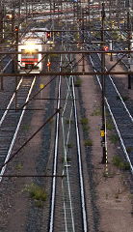
Maiseman ja kulttuuriympäristön ominaispiirteiden ja arvojen tunnistaminen
Maisema-analyysi
topografia, kallio- ja maaperä, maisematilat, ihmisen toimintojen sijoittuminen (olemassa oleva asutus ja tiestö), maisemakuva, näkymät
  paikkatietoanalyysit
  maastopoikkileikkaukset
  maastokäyntihavainnot
  ilma- ja valokuvatarkastelut
  Lähde:
  - Maanmittauslaitoksen aineistot
Uudenmaan voimassa olevassa maakuntakaavassa osoitetut merkittävät maisema- ja kulttuuriympäristöalueet sekä niiden kuvaukset ja perustelut
Alueen kulttuuri- ja rakennushistoriaan liittyvät tausta-aineistot
  Lähteet:
  - Museovirasto, RKY 2009
  - Missä maat on mainiommat-Uudenmaan kulttuuriympäristöt Uudenmaan liitto 2012
  - Rakennushistoriallinen inventointi Luoman osayleiskaavan valmistelua varten (ei julkinen)
  - Historialliset kartta-aineistot (esim. Kuninkaan Kartasto Suomesta, 1700-luvun lopun tilanne)

Slide 13
Tiivistelmä maisemaan liittyvistä lähtökohdista
Mankin-Luoman alue on murroslaaksojen risteys ja maisemallinen solmukohta.
Selvitysalueet ovat alavaa, avointa merenlahden pohjukan laaksoaluetta, joka rajautuu lännessä-luoteessa kallioselännejaksoon.
Luomassa myös rannassa on metsäinen selänne, joka rajaa alavan laaksoalueen kahden selänteen väliin.
Alava laaksoalue on lähes kauttaaltaan avointa viljelymaisemaa.
Rakentaminen alueella on perinteisesti tukeutunut selännealueisiin. Alueen asutus pientalovaltaista. Osa rakennuskannasta on vanhoja tilakeskuksia ja muuta vanhaa rakennuskantaa, joka tukeutuu vanhaan tiestöön. Luomassa on myös tuotantorakennuksia osana maisemaa.
Alueella on merkittäviä kulttuurihistoriallisia arvoja.
Alueelle sijoittuu jo nykyisellään liikenneväylät Kehä III ja rantarata. Kehä III:a on suunniteltu kehitettävän ja sen asema maisemassa tulee olemaan nykyistä merkittävämpi (esim. uusi liittymäalue Majvikin alueelle).

Slide 14
Arviointia maisema- ja kulttuuriympäristönäkökulmasta, alustava
Suhde maiseman ja kulttuuriympäristön arvokohteisiin
  Vaikutukset valtakunnallisesti arvokkaan Suuren Rantatien kokonaisuuden arvoihin: Ei suoria vaikutuksia, ei sijoitu tielinjauksen alueelle, mutta ympäristön luonne muuttuu merkittävästi (viljelymaisema ➔ rakennettu varikkoalue), heikentää Suureen Rantatiehen tukeutuvan rakennetun kulttuuriympäristön yhteyttä avoimeen viljelymaisemaan, heikentää Rantatietä tällä osuudella ympäröivän maaseutumaisen ympäristökokonaisuuden yhtenäisyyttä.
  Vaikutukset jokilaakson maakunnallisesti arvokkaaseen kulttuuriympäristökokonaisuuteen: Muuttaa merkittävän osan viljelyaukeaa rakennetuksi varikkoalueeksi, heikentää merkittävästi alueen kulttuuriympäristöarvoja. Vanhojen tilakeskuksien yhteys ympäristöön muuttuu ratkaisevasti.
Suhde maiseman ja kulttuuriympäristön ominaispiirteisiin
  Suhde ihmisen toimintojen sijoittumiseen alueella: Rakennettu vyöhyke laajenee alavalle laakso-ranta-vyöhykkeelle, joka ollut perinteisesti maatalouskäytössä. Laaksoalueen alavimmat kohdat ovat rakentamisen sijoittamisen kannalta epäedullisia: Huonon rakennettavuuden alueiden ottaminen rakentamiskäyttöön poikkeaa alueen ominaispiirteisiin perustuvasta toimintojen sijoittamisen tavasta.
  Suhde maiseman tilajakoon: Varikko sijoittuu avoimeen maisematilaan, varikon tarkemman suunnittelun ratkaisuista riippuu, kuinka avoimena maisema säilyy. Edellyttääkö varikon toteuttaminen maanpinnan korottamista (vrt. alimmat rakentamiskorkeudet)?
  Suhde miljöötyyppeihin: Poikkeaa luonteeltaan, tyypiltään, mitoitukseltaan ja sijoittumiseltaan merkittävästi alueen rakennetusta ympäristöstä, erityisesti vanhimmasta rakennuskannasta. Luoman alueen eteläosassa jonkin verran kuitenkin myös luonteeltaan teollista, modernia ja suurimittakaavaisempaa rakentamista.
  Vaikutukset maisemakuvaan, näkymiin: Avoimelle alueelle sijoittuessaan muuttaa näkymiä laajalti koko alavan laaksoalueen aluekokonaisuuden alueella. Myös näkymät tieltä ja radalta muuttuvat merkittävästi. Todennäköisesti heikentää tiettyjen maisemassa erottuvien rakennetun kulttuuriympäristön kohteiden asemaa maiseman kohokohtina ja muuttaa näkymiä tilakeskuksilta ja Suureen Rantatiehen tukeutuvan muun asutuksen suunnasta avoimeen viljelymaisemaan ja kohti merta. Varikkoalueen maanpinnan mahdollinen korottaminen, rakenteiden korkeus ja alueen valaistus vaikuttavat osaltaan siihen, miten merkittäviä muutoksia maisemakuvassa tapahtuu.
Mahdollisia jatkoselvitystarpeita esim.:
  Mahdollisen varikkoalueen vaikutukset maisemakuvaan, tarkemmat tarkastelut, esimerkiksi havainnekuvia ja poikkileikkauksia sitten, kun varikosta on olemassa suunnitelmamateriaalia
  Alueelle sijoittuu jo nykyisellään liikenneväyliä. Miten merkittävästi avoin maisema varikon myötä muuttuu? Kuinka laajalti maisemakokonaisuuden luonne muuttuu? Miten Kehä III:n kehittäminen muuttaa maisemaa?

Slide 15
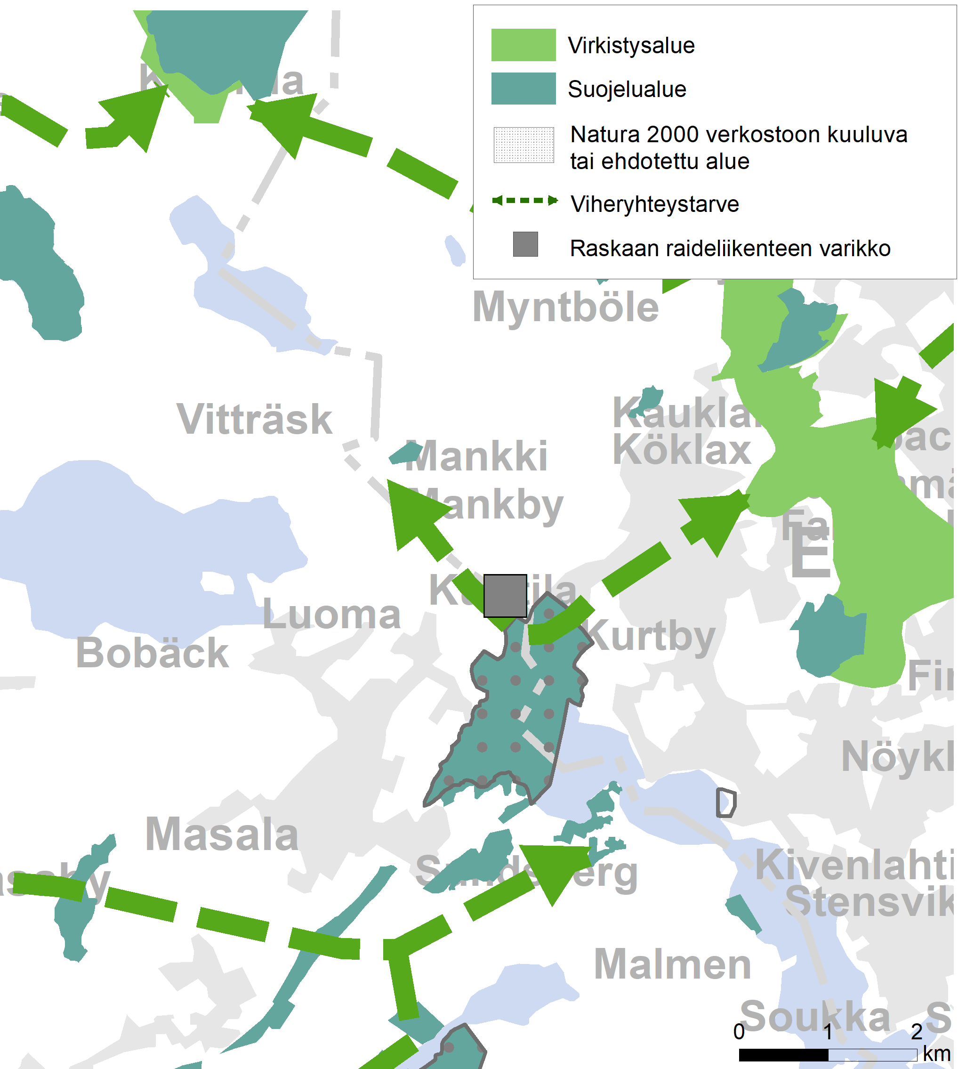
Johtopäätökset viheryhteystarpeiden osalta
Maakuntakaavan viheryhteystarpeen linjaus on ohjeellinen → se voidaan toteuttaa esitettyjen varikkoalueiden pohjois- tai eteläpuolelta tai mahdollisesti jopa niiden välistä jokivartta pitkin.
Luontoaineistojen valossa toimivin ratkaisu on viheryhteyden linjaus esitettyjen varikkoalueiden pohjoispuolelta kulkevalle ekologiselle käytävälle.
  Lajiston liikkumisen kannalta leveämpi käytävä
  Vähemmän rakennettua ympäristöä
  Luonnon monimuotoisuuden kannalta parempi (korkeampi Zonation prioriteetti)
  Ennallistamistarve on vähäisempi
Varikkoalueen vaikutukset Espoonlahti-Saunalahti Natura-alueeseen on arvioitu erillisessä raportissa (Uusimaa-kaava 2050: Espoonlahti–Saunalahti Natura 2000 -alueen Natura-arviointi).
Notes:
Lisäsin otsikkoon: viheryhteystarpeiden osalta t. Ilona

Slide 16
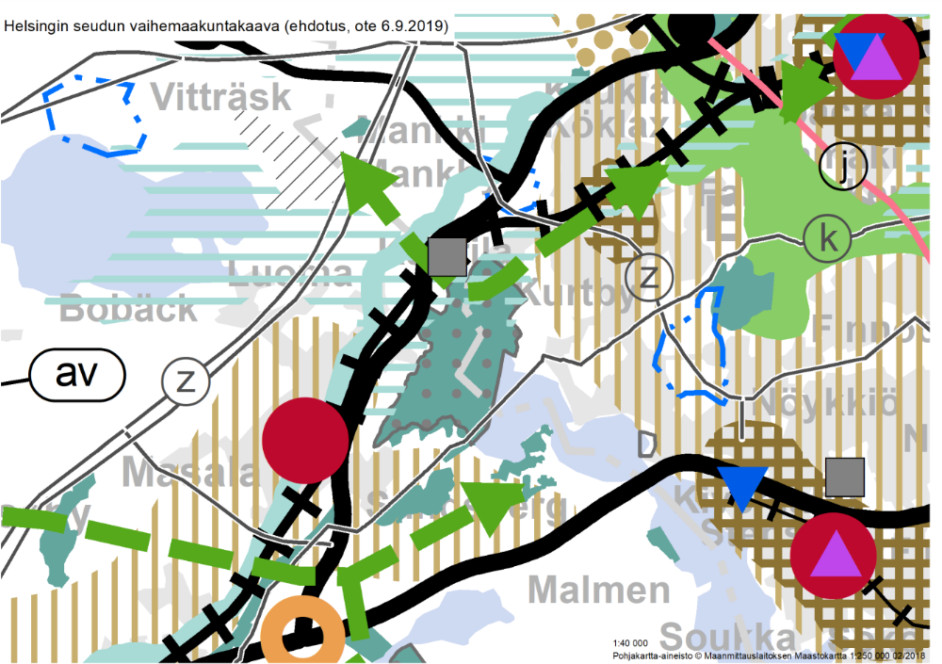
Natura-arvioinnin johtopäätökset
Varikon kohde-merkintä
Varikkoalueen vaikutukset Espoonlahti-Saunalahti Natura-alueeseen on arvioitu erillisessä raportissa (Uusimaa-kaava 2050: Espoonlahti–Saunalahti Natura 2000 -alueen Natura-arviointi). Raportti tulee osaksi nähtävilläoloaineistoa.
Vedenlaadun heikkenemisen estäminen on sekä meriuposkuoriaisen toimeentulon että vesialueen Natura-luontotyyppien laadun kannalta keskeisintä.
Maakuntakaavaehdotuksesta ei ole suoria heikentäviä vaikutuksia, ja se mahdollistaa myös epäsuorien heikentävien vaikutusten estämisen tai lieventämisen. Näin ollen Uusimaa-kaava 2050:n ehdotus ei yksistään tai tarkasteltuna yhdessä muiden tiedossa olevien hankkeiden tai suunnitelmien kanssa merkittävästi heikennä luonnonsuojelulain tarkoittamalla tavalla Espoonlahti–Saunalahti -Natura-alueen valinnan perusteena olevia luontoarvoja tai alueen eheyttä.
Natura –alueen rajaus

Slide 17

Tutustu Uusimaa-kaavaan!
Kaava nähtäville alustavasti 7.10. − 8.11.2019
Kaava-aineisto
www.uusimaakaava.fi/kaavaehdotus
Nähtävillä olon aikana saadut muistutukset käsitellään osana kaavavalmistelua ja niihin laaditaan vastineet.
Notes:
Muistutuksen tehneille, jotka ovat sitä kirjallisesti pyytäneet ja samalla ilmoittaneet osoitteensa, on ilmoitettava maakunnan liiton perusteltu kannanotto esitettyyn mielipiteeseen eli vastine.
Kaavan hyväksymistä koskevasta päätöksestä on viipymättä lähetettävä tieto niille kunnan jäsenille sekä muistutuksen tekijöille, jotka ovat kaavan nähtävillä ollessa sitä pyytäneet ja samalla ilmoittaneet osoitteensa.

